Slide 1
平成２７年度実地指導・監査の 実施状況等について （介護保険施設及び居住系サービス）
資料１
香川県健康福祉部長寿社会対策課
施設サービスグループ
平成28年３月11日

Slide 2
１．実地指導・監査等の実施状況について
（香川県所管分：H28.3.1現在）
施設種別 | 対象施設数 (H28.1.1現在) | 実地指導 | 随時確認 （監査等） | 計
介護老人福祉施設 | ５９ | ３４ | ７ | ４１
介護老人保健施設 | ３３ | １９ | １ | ２０
介護療養型医療施設 | １９ | ６ | １ | ７
短期入所生活介護（単独） | １８ | ５ | ２ | ７
短期入所療養介護（単独） | ２ | １ | ０ | １
特定施設入居者生活介護 | １９ | １０ | １ | １１
計 | １５０ | ７５ | １２ | ８７
(注)上記は、介護保険施設及び居住系サービス事業所を対象に整理している。
（実地指導）
・制度管理の適正化とよりよいケアの実現に向けて実施
・著しい基準違反が認められ、利用者の生命の危険がある場合、又は、報酬請求に不正
が認められる場合には、監査に変更
・基本的には、２年に１回の実施
（随時確認）
・通報・苦情・相談等の情報に基づき、監査等の介護保険法上の権限を適切に行使
・随時に実施
・感染症の発生等に伴う現地調査を除く

Slide 3
（参考）通報・苦情・相談等について
〔平成27年度 県受付分（H28.3.1現在）〕
○件 数 ５９件 （平成26年度実績５２件、平成25年度実績５４件）
・内容の内訳 入所者の処遇に関するもの ５３件
職員の処遇に関するもの ３件
その他（施設運営など） ３件
・施設の内訳 介護老人福祉施設 １６件
介護老人保健施設 １３件
有料老人ホーム １０件
介護療養型医療施設 ３件
短期入所生活介護 ４件
その他（養護、サ高住など） １３件
(注)上記は、県が所管する介護保険施設及び居住系サービス事業所並びに養護老人ホーム、軽費老人ホーム及び有料老人ホームなどを整理している。

Slide 5
人員に関するもの
２．実地指導・監査の結果について
【指導事項】
（１）勤務表に関するもの
【共通】
・雇用形態にかかわらず、施設において定められている常勤の従業者が勤務すべき時間数に達
していなければ、介護保険法上の「常勤」とは認められない
・非常勤職員の休暇や出張の時間は、常勤換算するときの勤務延時間数に含めない
※よくある間違い
・勤務延時間数を計算するときの実労働時間に休憩時間は含まれないが、夜勤職員配置加算の延
夜勤時間数を計算するときの夜勤時間数には休憩時間は含まれる
17時から９時までの夜勤（16時間拘束）で休憩時間が２時間の場合、勤務延時間数を計算する
ときの実労働時間は14時間で、延夜勤時間数を計算するときの夜勤時間数は16時間になる
（２）人員基準を満たさないもの
【特別養護老人ホーム】
・特別養護老人ホームにおいて勤務すべき時間帯については、生活相談員、介護職員及び看護職
員は兼務しないこと（機能訓練指導員、介護支援専門員及び併設する短期入所の同職との兼務
は可能）
・特別養護老人ホームにおいて勤務すべき時間帯以外については、勤務表で明確に区分した上で
他の事業所や施設の職務に従事することは可能
【特定施設入居者生活介護】
・計画作成担当者が他の職務に従事する場合、常勤換算するときの勤務時間は按分すること
※介護保険施設の介護支援専門員とは取扱いが異なる

Slide 6
運営に関するもの（１）
２．実地指導・監査の結果について
【指導事項】
（１）利用料等の受領に関するもの
【共通】
・利用料の支払いを受ける際は、各費用を区分した領収証を交付すること
（介護保険法施行規則第82条（居宅サービスは第65条）要旨）
・介護保険施設（指定居宅サービス事業者）は、領収証に、指定施設サービス等（指定居宅サービ
ス）について（居宅）要介護被保険者から支払いを受けた費用のうち、介護保険法第48条第２項
（第41条第４項第１号又は第２号）に規定する厚生労働大臣が定める基準により算定した費用の額、
食事の提供に要した費用の額及び居住（滞在）に要した費用の額に係るもの並びにその他の費用の
額を区分して記載し、当該その他の費用の額についてはそれぞれ個別の費用ごとに区分して記載し
なければならない。
（２）入退所に関するもの
【特別養護老人ホーム】
・指定介護福祉施設サービスを受ける必要性の高い者の優先的な入所を決定する際の手続きや入所の
必要性の高さを判断する基準等を「香川県指定介護老人福祉施設等優先入所指針」において定めて
いるが、平成２７年３月に指針が改正されているので、改正後の指針を用いること

Slide 7
２．実地指導・監査の結果について
運営に関するもの（２）
【指導事項】
（３）非常災害対策に関するもの
【共通】
①職員、利用者の行動計画、避難場所、避難方法など、災害種別ごとに具体的な行動マニュアルを作
成又は見直すこと。
（高齢者施設における防災マニュアル作成の手引き（平成24年３月香川県健康福祉部））
・事業所が自然災害の予想される区域内にあるかどうか等、事業所に起こりうる災害の想定。
・防災設備等の確認、備品等の転倒防止、危険物の管理や保管等、平常時の備えについての検討。
・連絡体制や役割分担の明確化、現状の人員体制への見直し。
・避難場所、避難方法の検討
・職員、利用者等への十分な周知
②定期的に避難等の訓練を実施すること（年２回以上）
【指導事項】
（４）短期入所的な施設サービスの利用について
【共通：介護老人保健施設】
あらかじめ退所日を決めて短期入所していたが、支給限度基準額を超える利用について施設入所に
切り替えている事例が見られた。
⇒短期入所サービスについては、あらかじめ利用期間を定めて入所するものである。よって、あらか
じめ退所日を決めて入所する場合、そのサービスは短期入所サービスであり、このようなサービス
利用を「施設入所」とみなすことは、短期入所サービスを含む居宅サービスの支給限度基準額を設
けた趣旨を没却するため、認められない。（H27青本P668）

Slide 8
２．実地指導・監査の結果について
運営に関するもの（３）
【指導事項】
（５）県条例により本県独自に設けられた基準に関するもの
【香川県社会福祉施設等の人員、設備、運営等の基準等に関する条例】
①非常災害対策に関する具体的な計画の概要の掲示【第４条】
・非常災害対策に関する具体的な計画の概要を掲示すること
⇒概要とは、立地環境などから想定される非常災害の内容、避難場所、避難経路、避難方法などの
計画の骨子が記載されたもの。掲示場所に制約がある場合などは計画等を受付に備えて自由に閲
覧できるようにしてもよい。
②研修の実施及び研修の機会の確保【第６条】
・従業者の資質の向上のために毎年具体的な研修計画を作成し、当該研修計画に基づき全ての職員
又は従業者に対して研修を実施し、当該研修の結果を記録すること
⇒介護保険法等の運営基準に示されているとおり、感染症及び食中毒の予防及びまん延の防止のた
めの研修や事故発生の防止のための研修は実施しなければならない。また、その他にも適切なサ
ービスが提供できるよう、従業者の資質向上のために施設の実情に合った研修を実施する。例え
ば、高齢者を理解するため、加齢による身体機能や精神面の変化・認知症等を理解するための研
修高齢者に提供する適切な介護技術、高齢者の権利擁護、高齢者虐待や身体拘束廃止等の研修で
ある。
③業務の質の評価等【第８条】
・業務の一層の改善を図るため、定期的に外部の者による評価を受けるよう努めること
⇒例えば、各市町が実施している介護相談員制度の活用や第三者委員に評価を依頼するなどの方法
で提供するサービスの質の向上を図るための評価を定期的に実施することなどが考えられる。

Slide 9
報酬に関するもの（１）
２．実地指導・監査の結果について
【指導事項】
（１）加算に関するもの
①【施設サービス、短期入所生活介護、短期入所療養介護共通】
●サービス提供体制強化加算（Ⅱ）
・職員の割合の算出に当たっては、常勤換算方法により算出した前年度（３月を除く。）の平均を用いること。なお、常勤とは各施設において定められている常勤の従業者が勤務すべき勤務時間数に達していることを言い、勤務時間数に算入することができる時間数は、各施設において常勤の従業者が勤務すべき勤務時間数が上限である。
→雇用形態ではなく、常勤の従業者が勤務すべき勤務時間数に達しているかどうかにより、常勤であるかどうかを判断する。
②【施設サービス共通】
●初期加算
・短期入所生活（療養）介護を利用した者が日を空けることなく引き続き施設に入所した場合に、入所直前の短期入所生活（療養）介護の利用日数を30日から控除して算定を行うこと。
（例）
この場合、初期加算は 30日－15日(3/1～3/15)＝15日 のみ算定できる。
3/1 併設短期利用開始
3/16 施設入所

Slide 10
報酬に関するもの（２）
２．実地指導・監査の結果について
【指導事項】
③【介護老人福祉施設、短期入所生活介護】
●長期利用者に対する減算 （短期入所生活介護）
・居宅に戻ることなく、自費利用を挟み同一事業所を連続30日を超えて利用している者に対して短期入所生活介護を提供する場合には、連続30日を超えた日から減算を行うこと。
※短期入所生活介護の基本サービス費については、特別養護老人ホームへ入所した当初に施設での生活に慣れるための様々な支援を評価する初期加算相当分(30単位/日)を評価していることから、こうした利用者に対して短期入所生活介護を提供する場合には、連続30日を超えた日から減算(30単位/日)を行う。
●夜勤職員配置加算 （介護老人福祉施設）
・夜勤職員配置加算を算定するにあたっては、夜勤を行う介護職員又は看護職員の数が最低基準を１以上上回っていることが要件となるため、必要な人員を満たすこと。
※夜勤を行う職員の数は１日平均夜勤職員数とし、暦月ごとに夜勤時間帯（午後10時から午前５時までを含めた連続する16時間をいう。）における延夜勤時間数を、当該月の日数に16を乗じて得た数で除することによって算定する。
●看護体制加算（Ⅱ） （介護老人福祉施設）
・看護体制加算（Ⅱ）を算定するに当たり、看護職員の数が常勤換算方法で必要な数を満たしていなかったので、必要な人員を満たすこと。
※看護体制加算（Ⅱ）を算定している看護職員が機能訓練指導員を兼務する場合は、勤務時間の按分をすること（なお、当該職員によって看護体制加算（Ⅰ）を算定することは望ましくないとされているので留意すること）。

Slide 11
２．実地指導・監査の結果について
報酬に関するもの（３）
【指導事項】
●個別機能訓練加算、機能訓練指導員の加算（介護老人福祉施設、短期入所生活介護）
・個別機能訓練加算（介護老人福祉施設）、機能訓練指導員の加算（短期入所生活介護）を算定するにあたっては、専ら機能訓練指導員の職務に従事する常勤の理学療法士等を1名以上配置することが要件となるため、必要な人員を満たすこと。
・個別機能訓練加算（介護老人福祉施設）について、個別機能訓練に関する記録（実施時間、訓練内容、担当者等）は、利用者毎に保管すること。
・個別機能訓練加算（短期入所生活介護）に係る機能訓練は、専ら機能訓練指導員の職務に従事する理学療法士等を1名以上配置し、理学療法士等から直接訓練の提供を受けた利用者のみが当該加算の算定対象となること。
・個別機能訓練加算（短期入所生活介護）について、個別機能訓練計画を作成する前に、利用者の居宅を訪問しているが、利用者はショートステイを利用中であり、利用者の居宅での生活状況を確認していない事例が見受けられた。機能訓練指導員等が居宅を訪問した上で利用者の居宅での生活状況を確認し、多職種協働で個別機能訓練計画を作成した上で実施すること。
※個別機能訓練加算（短期入所生活介護）に係る機能訓練は、身体機能そのものの回復を主たる目的とする訓練ではなく、残存する身体機能を活用して生活機能の維持・向上を図り、利用者が居宅において可能な限り自立して暮らし続けるための訓練を実施すること。

Slide 12
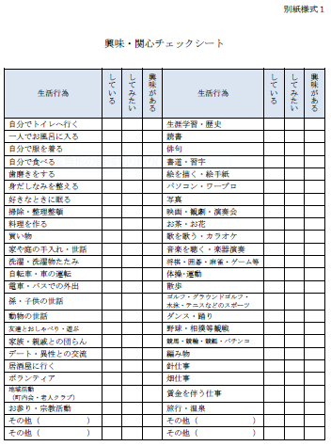
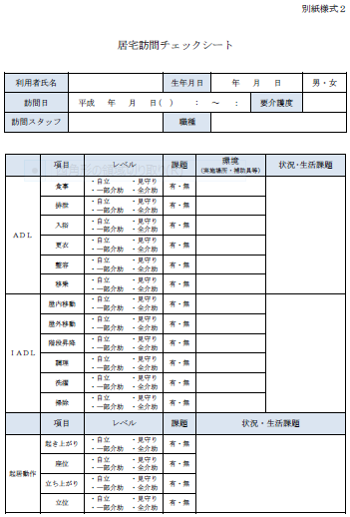
２．実地指導・監査の結果について
報酬に関するもの（４）
＜参考様式＞
「通所介護及び短期入所生活介護における個別機能訓練加算に関する事務処理手順及び様式例の提示について」（平成27年3月27日老振発0327第2号）より H27年青本p1183

Slide 13
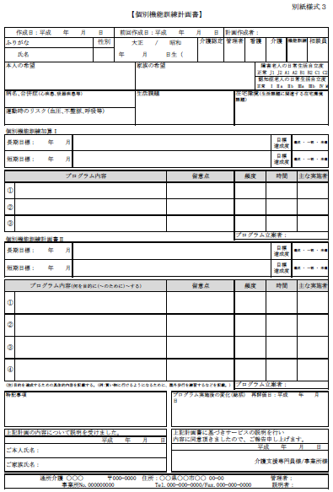
２．実地指導・監査の結果について
報酬に関するもの（５）

Slide 14
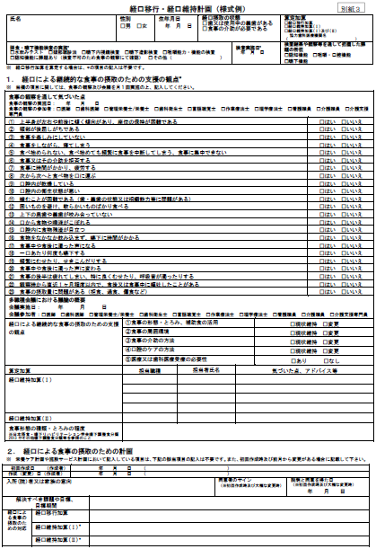
報酬に関するもの（６）
２．実地指導・監査の結果について
【指導事項】
●経口維持加算（Ⅰ）（介護老人福祉施設）
・月１回以上の食事の観察及び会議等は、関係職種が一堂に会して実施すること。
・食事の観察及び会議等は多職種協働により実施すること。
＜参考様式＞
「栄養マネジメント加算及び経口移行加算等に関する事務処理手順及び様式例の提示について」（平成17年9月7日老老発第0907002号）より H27年版緑本p778

Slide 15
２．実地指導・監査の結果について
報酬に関するもの（７）
【指導事項】
●精神科医師配置加算 （介護老人福祉施設）
・精神科を担当する医師による定期的な療養指導を月に２回以上行うこと。
●療養食加算 （介護老人福祉施設、短期入所生活介護）
・減塩食療法を行う場合の減塩食について、総量6.0g未満の減塩食とすること。
・ショートステイを数回利用する場合には、食事せんをその都度発行すること。
●看取り介護加算 （介護老人福祉施設）
・入所の際に、入所者又はその家族に指針の説明を行い、同意を得ること。
・看取りに関する職員研修を実施すること。
・看取りの実績等を踏まえ、看取りに関する指針の見直しを行うこと。
・入所者等に対する随時の説明に係る同意について、その説明日時、内容、同意を得た旨を記録に残すこと。

Slide 16
２．実地指導・監査の結果について
報酬に関するもの（８）
【指導事項】
④【介護老人保健施設、介護療養型医療施設】
●退所前連携加算 （介護老人保健施設）
・退所前連携加算の算定に当たっては、当該入所者の退所に先立って指定居宅介護支援事業者と連携して退所後の居宅サービス又は地域密着型サービスの利用に関する調整を行うこと。
●退所前訪問指導加算 （介護老人保健施設）
・退所前訪問指導加算の算定に当たっては、指導日及び指導内容の要点を診療録等に記載すること。
●退所（院）時等指導加算 （介護老人保健施設、介護療養型医療施設）
・退所して病院又は診療所へ入院する場合、退所して他の介護保険施設へ入院又は入所する場合は算定できないこと。

Slide 17
処遇に関するもの（１－１）
２．実地指導・監査の結果について
【指導事項】
（１）施設サービス計画
①課題抽出・把握に関するもの
・アセスメントを実施せずに計画書を作成している
・アセスメントシートを適切に使用していない
（包括的自立支援プログラムを使用する際に、認定調査の項目を再度チェックし直していない。
アセスメント様式に空白が多い。まとめの様式がない場合は特に課題抽出根拠が明確でないため、
課題把握が十分とは言えない）
②計画作成に関するもの
・入所者の計画書が作成されていない
（入所後1か月作成なし、短期目標切れたままになっている⇒マネジメントが中断されている）
③サービス担当者会に関するもの
・計画書の交付後にサービス担当者会議を開催している
④計画の同意・交付に関するもの
・計画書を入所者又はその家族に対して説明しておらず、文書による同意を得ていない
・計画書を入所者に交付していない
⑤モニタリング・計画の変更に関するもの
・計画の見直し時にモニタリングを実施していない
・モニタリングの内容が、支援の実施状況の記載のみとなっている
（利用者や家族の意向・満足度、目標の達成度等も記載を行うこと）

Slide 18
処遇に関するもの（１－２）
２．実地指導・監査の結果について
【指導事項】
（２）短期入所生活介護計画
・おおむね4日以上連続して利用している利用の、計画書が作成されてなかった。
・計画書の作成はあるが、利用者又はその家族に対して説明し、同意を得ていなかった。
・計画書の作成はあるが交付を行っていなかった。
（３）特定施設サービス計画
・介護にあたる職員が、特定施設サービス計画に基づいたケアを行っていなかった。
（介護職員が計画書を見ていなかった）
・日課計画表の記載に夜間に支援が必要な人への夜間の支援内容や、共通サービスの記載のみで、
利用者個別に実施するサービスの記載が見られなかった。
＊居宅サービス計画に基づきサービスを提供している指定短期入所生活介護事業者は指定居宅介護支援事業者から、短期入所生活介護計画の提供の求めがあった際には、当該短期入所生活介護計画を提供することに協力するよう努めるものとする。

Slide 19
処遇に関するもの（１－３）
２．実地指導・監査の結果について
【指導事項】
（４）身体的拘束に関すること
・身体的拘束実施時の記録が不適切
（身体拘束実施中の利用者の態様、時間の記録がない。緊急やむを得ない場合の身体拘束の説明の資
料に解除予定日の記載がない。当日勤務を行っていない職員が、記録者としてサインを行っている）
・本来の目的とは異なる目的で継続して実施している
（傷を掻くことを防止する為ミトンを使用していたが、傷が治ったにもかかわらずミトンを継続して
使用している）
・家族に説明した内容以外の身体拘束を実施している
【特定施設入居者生活介護】
・生命又は身体を保護するため、緊急やむ負えない場合以外に身体拘束に該当する行為を実施していた
・身体拘束の実施にあたり、記録を残していなかった
（５）苦情処理に関すること
・家族からの苦情について記録に残していない
・苦情の記録はあるが、その対応について記録に残していない

Slide 20
処遇に関するもの（１－４）
２．実地指導・監査の結果について
【指導事項】
（６）サービス提供の記録に関すること
・入退所に際して、被保険者証へ入所の年月日並びに介護保険施設の種類及び名称の記載がない
・看護職員が行った処置等についての記録を残していなかった
（７）食事に関すること
・給食委員会を開催していなかった
・職員の都合で、食堂前の4人床の居室に利用者を集め７～８名の食事介助を実施していたので、
食堂で実施すること
・食事の提供を第3者に委託しており、委託先の地産地消の取組について把握していなかった
香川県社会福祉施設等の人員、設備、運営等の基準等に関する条例（基準条例 第52号 第9条）
社会福祉施設等の設置者等は、食事を提供する場合は、入所者等特性に配慮しつつ、県内で生産された農林水産物及びこれらを県内で加工した食品（当該食品を原材料とするものを含む。）を積極的に使用するよう努めなければならない

Slide 21
処遇に関するもの（１－５）
２．実地指導・監査の結果について
【指導事項】
（８）衛生管理に関すること
・感染対策委員会を開催しているが、記録が残っていない
・感染マニュアルの内容が、施設に即した内容になっていない
（国や県の作成したマニュアルをそのまま閉じているだけとなっている）
・簡易専用水道の定期検査を1年に1回実施すること
・浴槽水の適切な管理が出来ていなかった
（循環式浴槽で、レジオネラの検査を年2回実施していなかった。循環式ではないが、貯湯槽
が設置されているにも関わらず、年1回のレジオネラ検査を実施していなかった）
・浴槽水からレジオネラ菌の検出があった場合に県への報告がなかった
県の「特定入浴施設におけるレジオネラ症の発生の防止に関する指導指針」に沿って、
循環式浴槽の定期水質検査でレジオネラ菌陽性結果が出ている場合には、県への報告を行ってください。

Slide 22
処遇に関するもの（１－６）
２．実地指導・監査の結果について
【指導事項】
（９）感染症に関すること
・インフルエンザの集団感染について、県・保健所への報告が行われていなかった
・平成２６年度はインフルエンザによる集団感染の報告数が多かった。平成２７年度はインフ
ルエンザ・感染性胃腸炎の報告数は同程度。
・高齢者事業所におけるレジオネラ菌の検出報告があった。浴槽水の管理、清潔保持について
もご留意頂きたい
・施設外の感染管理等の専門家による助言を貰う、県薬務感染症対策課が情報提供している
県内の感染流行状況を確認している施設も見られている
感染対策の三原則
〇持ち込まない
〇広げない
〇持ち出さない
標準予防策の徹底
あらゆる人の血液 汗を除くすべての体液・分泌物・排泄物・創傷のある皮膚 粘膜には感染性があると考えて取り扱うこと
リスクマネージメント

Slide 23
処遇に関するもの（１－７）
２．実地指導・監査の結果について
【指導事項】
（１０）喀痰吸引・経管栄養に関すること
【喀痰吸引】
・喀痰吸引で用いる器具・機材について清潔保持に努めること
・吸引チューブを再利用する場合の保管方法が不適切
（蓋の無い容器で乾燥法による保管を行っていた。浸漬法で保管する場合に、消毒液ではなく、
水に浸けて保管していた）
【経管栄養】
・経管栄養で用いる器具・機材について清潔保持に努めること
（経管栄養使用後の物品の消毒を共同の洗面台の下で実施していた）
・経管栄養実施時に、適切な体位を取らずに注入を実施した⇒誤嚥事故が起こる可能性がある
・
利用者の状態把握、注入の姿勢・体位の不備、経管栄養チューブ類の不備等により時に生命に直結する危険を伴うことがあります。
喀痰吸引・経管栄養に関する手技や清潔保持等については、「改訂 介護職員等による 喀痰吸引・経管栄養研修テキスト」一般社団法人全国訪問看護事業協会＝編集 を参考に適切な手技・衛生管理を行ってください。

Slide 24
処遇に関するもの（１－８）
２．実地指導・監査の結果について
【指導事項】
（１０）喀痰吸引・経管栄養に関すること
・認定特定行為業務従事者名簿に、併設の事業所への異動職員、退職した職員の名前が残っている。
→同一所在地内の複数の登録事業所間での職員異動、離職者・退職時においても登録変更は必要
（喀痰吸引等業務の施行等に係るQ&A 平成23年10月10日）
登録に関する手続きは
香川県健康福祉部長寿社会対策課介護人材グループ（不特定多数の者に係る登録）
TEL：０８７－８３２－３２７５ FAX:０８７－８０６－０２０６
喀痰吸引と経管栄養についての医師・看護職員と介護職員の連携について
介護職員と医師・看護職員は、利用者の安全と健康維持・増進のために日頃から利用者の心身の状況に関する情報を共有し、報告・連絡・相談について取り決めをもつなど密に連携し合うことが重要です。登録喀痰吸引等事業者（登録特定行為事業者）においては、指導看護師が利用者の状況、介護職員の手技等を定期的に確認し、安全に実施できるよう心がけてください。

Slide 25
処遇に関するもの（１－９）
２．実地指導・監査の結果について
【事業所で見られた好事例】
・小学生が施設に来るだけでなく、入所者が小学生の授業参観に行くなど、積極的に関係づく
りがなされていました
・施設職員が、老人会や地域のサロン会へ出向き介護保険制度の説明を行ったり、あいさつ運
動やクリーン活動に参加され、積極的に地域交流を図っていました
・入所者の希望する所に外出する等、外出の工夫をされていました
・ユニットごとに花を飾ったり、家庭的な雰囲気を作るなどの工夫をされていました
・介護支援専門員以外の職員に対し、ケアプランの研修会を実施し、施設内での研鑽を図って
いました
・排泄の自立に努め、下剤の使用が半減する効果を得られる等の取組をされていました
・施設全体で身体拘束の廃止に努め、身体拘束ゼロを継続されていました
・苦情を「ご意見」とし、細かい内容にまで対応されていました
・外部研修で受講した「トランス」「ポジショニング」を施設内で講習、実践し、移乗介助に
伴う痣や皮下出血の減少を図ることが出来ていました
・職員全員が、一人ずつ、介護マニュアルを持ちマニュアルに応じたケアの提供に努めていま
した

Slide 26
処遇に関するもの（２－１）
２．実地指導・監査の結果について
【指導事項】
（１１）医行為
医師や看護師等と連携し、安全に実施すること
実施者に対して一定の研修や訓練を行うことが望ましい
※医師等の指示は記録に残しておくこと
「医師法第17条、歯科医師法第17条及び保健師助産師看護師法第31条の解釈について」を参照し、事故が起こらないよう十分な配慮をすること。
※解釈通知には、
注４ 今回の整理はあくまでも医師法、歯科医師法、保健師助産師看護師法等の解釈に関するものであり、事故がおきた場合の刑法、民法等の法律の規定による刑事上・民事上の責任は別途判断されるべきものである。

Slide 27
誤薬防止について
○誤薬がおこる要因
・薬に対する意識が低い
・食事時間はいくつかのケアが重なりあわただしい状況がある
・確認不足
・薬に関するシステムがチーム内で統一されていない 等
最低3回その薬が本人のものであるか確認することを徹底する
①配薬ボックスから薬を取り出すとき
②利用者のそばにいったとき
③薬袋をあけて口に入れる前

Slide 28
○ほかにも、以下の点に留意
・薬の基礎知識について学習の機会を持つ。
・利用者が使用している薬の内容がわかるように個人ファイル
に薬の処方箋を添付し確認できるようにする。
・薬は1回分ずつ分包し、氏名と飲む時間（朝食後など）を明記
する。
・薬ケースを利用者個人ごとに用意する。
・食前薬・食後薬それぞれの薬ケースを用意し、薬の取違いや
飲み忘れを防止できるようにする。
・薬の見た目が似ていて紛らわしいときには区別できるような印
をつけるなど工夫する。
・入居者が隣の人の薬を間違って服薬してしまうことのないよう
配膳と一緒に配るのでなく、内服する直前に配薬することや、
口に入れるまで確認することを徹底する。

Slide 29
○誤薬対策の考え方
配薬トレーに薬を用意する段階
・基本的に看護職員が行う。作業を中断するとエラーの原因になりやすいた
め、配薬業務が終わるまで集中して一気に行う。配薬トレーの個別ケース
には、利用者1人1人のフルネームを貼り、トレーの色は朝・昼・夕で色分け
する。薬は薬局で一包化してもらい、利用者のフルネーム、服薬時間を記
載してもらう。
利用者一人ひとりに薬を配る段階
・本人確認のため薬に印字された名前をフルネームで声に出して呼ぶ。この
段階での誤薬は、新しい職員が入ったときに、顔と名前が一致しないこと
などによって起こりやすくなる（他の利用者の靴をはいている場合もあるた
め、靴の名前などでは確実な確認はできない）。必ず、他のスタッフに聞こ
える声で呼称する。
特別養護老人ホームにおける介護事故予防ガイドライン（抄）を参考にしてください。
（「かがわ介護保険情報ネット」―「事業者支援情報」―「リスクマネジメント」―「医行為」
に掲載）

Slide 30
２．実地指導・監査の結果について
処遇に関するもの（２－２）
【指導事項】
（１２）事故防止に関すること
①事故発生時の対応
・家族へ連絡していない。家族へ連絡したことを記録していない
・市町に報告していない
②事故発生の防止のための指針
・委員会や職員研修について定められていない
③事実の報告及びその分析を通じた改善策の職員に対する周知徹底
・ヒヤリ・ハット事例を記録していない
・事故やヒヤリハット事例を分析していない
・再発防止策の検討が不十分（再発防止策が具体的でない）
・事故の検討結果や再発防止策が周知徹底されていない
④事故発生の防止のための委員会
・委員会を独立して運営していないため、委員会での事故防止に関する検討が不十分
⑤事故発生の防止のための職員に対する研修
・職員研修を年２回以上実施していない

Slide 31
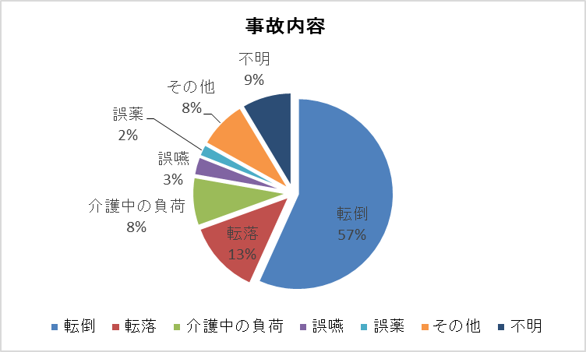
平成２６年度事故発生状況
平成26年４月１日から平成27年３月31日までの１年間に、市町が報告を受けた事例は1620件。そのうち、介護保険施設及び居住系サービスにおける事例は1033件。
（※居住系サービス＝短期入所生活介護、短期入所療養介護、特定施設入居者生活介護）
1033件のうち、転倒事故が 586件
１ 事故内容
内容 | 事故件数 | 割合（％）
転倒 | 586 | 56.7
転落 | 131 | 12.7
介護中の負荷 | 86 | 8.3
誤嚥 | 33 | 3.2
誤薬 | 22 | 2.1
その他 | 86 | 8.3
不明 | 89 | 8.6
総数 | 1033 | 100%

Slide 32
事故内容別事故種別

Slide 33
事故発生を防止するために、再発防止策を 具体的に検討することが重要
（利用者の状況）
・認知症高齢者の日常生活自立度Ⅱｂ
・下肢筋力低下あり、車いす使用
・ベッドサイドにポータブルトイレ設置していたが、居室トイレへ独歩で行くことがあった
（事故の状況）
・夜間、見回りと排泄確認していたが、排泄の訴えはなかった
・見回り後、転倒音と本人の声が聞こえ訪室すると、居室入口にて転倒しているのを発見
（再発防止策）
・排泄パターンを把握し、排泄の声掛けを行う。
・居室の環境整備（本人の動線を再確認し、
ポータブルトイレ等の配置を検討）
・履物の検討
転倒
良い点
「頻回の見回り」にとどまらず、具体的な対応を検討している

Slide 34
（利用者の状況）
・食事：職員介助。時々ムセが見られていた
（事故の状況）
・食事介助中、途中で他利用者の介助のためその場を一時的に離れた
・すぐ隣で別の職員が別の利用者の食事介助を行っており、ゴロ音があることに
気づいた
（再発防止策）
・食事前の嚥下マッサージを実施
・食事中の配置職員を決める
・食事介助マニュアルの見直し、周知
・食事介助、口腔ケアの研修を実施
誤嚥
良い点
利用者個人への対応のみならず、
施設全体での取り組みも検討して
いる。
高齢者介護施設等における事故発生の防止及び発生時の対応～事例別対応集～
を参考にしてください。
（「かがわ介護保険情報ネット」―「事業者支援情報」―「リスクマネジメント」―「事故防止」
に掲載）

